Slide 1
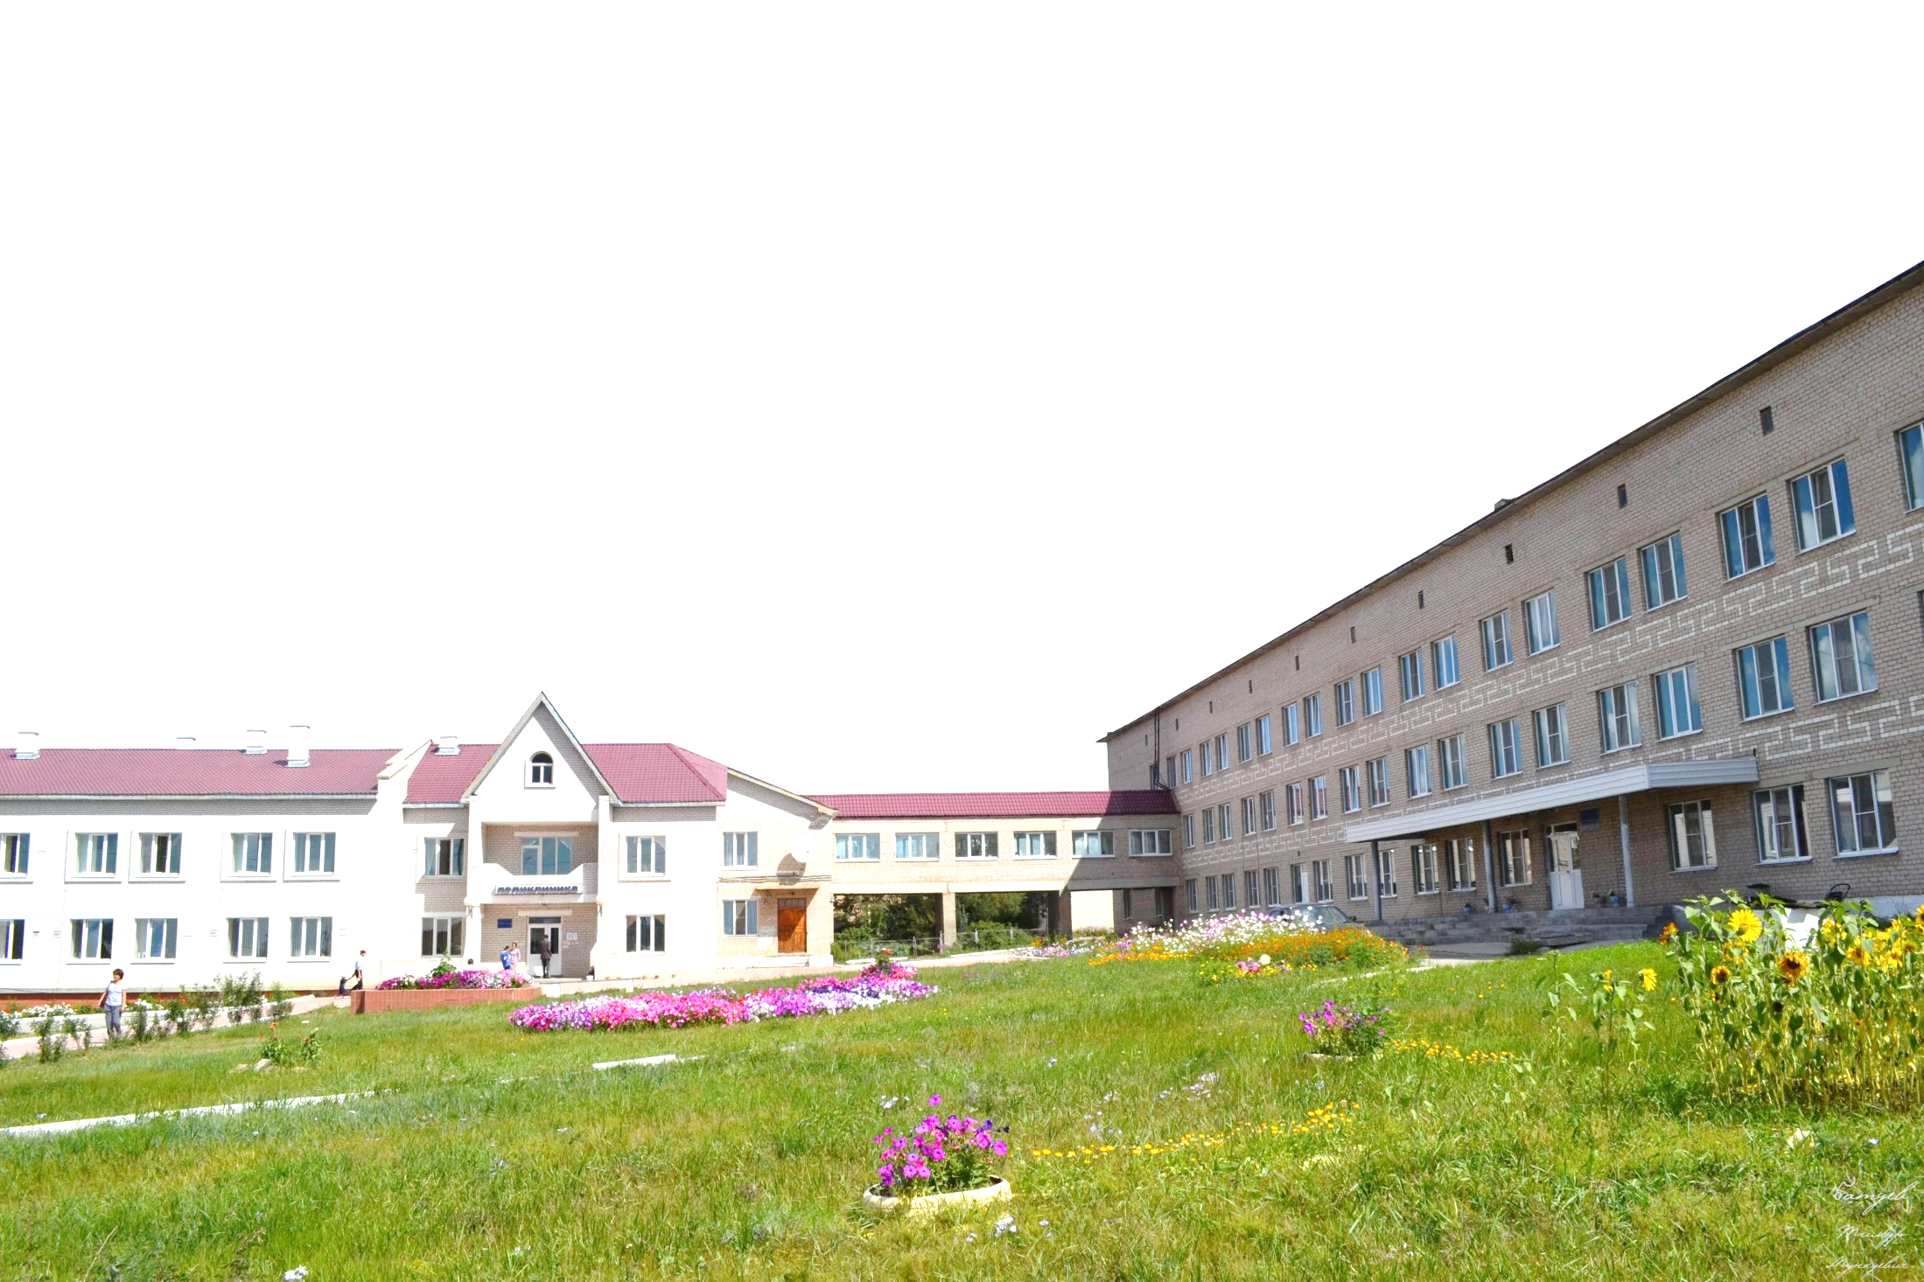
Государственное учреждение здравоохранения
«Могойтуйская центральная районная больница»

Slide 2
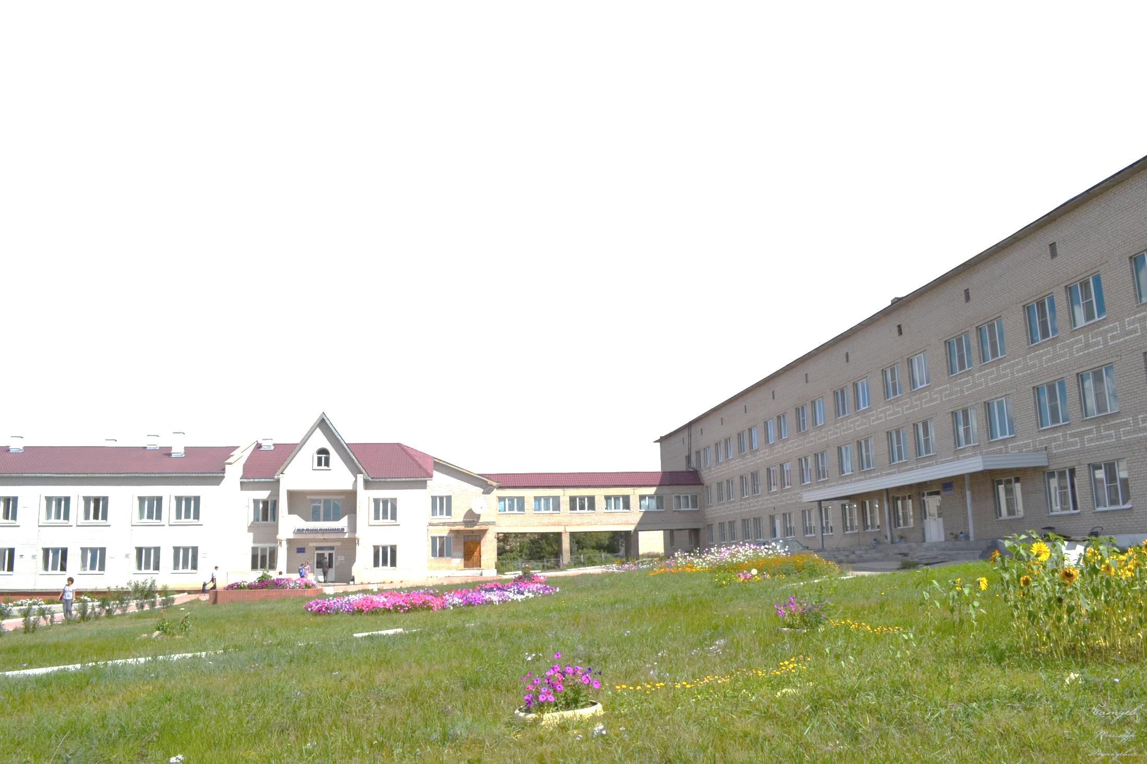
Главный врач
Дондоков Зориг Баторович
Заместитель главного врача по МОН
Дамбаева Цыбекмит Рабдановна
И.о. заместителя главного врача по АПР
Данзанова Соелма Базаржаповна
И.о. заместителя главного врача по лечебной работе
Дамдинов Насак Зондыевич
Заместитель главного врача по КЭР
Далаева Хандажаб Цыреновна

Slide 3
В состав ГУЗ «Могойтуйская ЦРБ» входят следующие структурные подразделения:
Поликлиническое отделение
Детское поликлиническое отделение
Педиатрическое отделение
Родильное отделение
Гинекологическое отделение
Отделение анестезиологии и реанимации
Хирургическое отделение
Терапевтическое отделение
Инфекционное отделение
Отделение приемного покоя
Отделение скорой медицинской помощи
1 участковая больница
5 фельдшерско-акушерских пунктов
8 амбулаторий

Slide 4
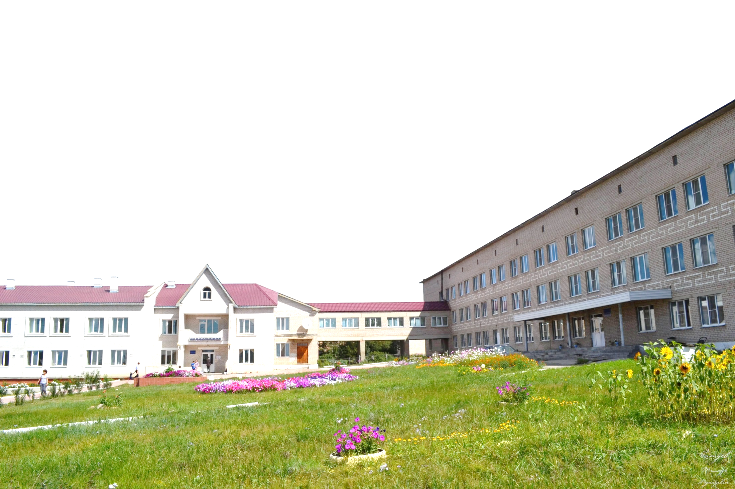
ГУЗ «Могойтуйская ЦРБ приглашает
врачей следующих специальностей:
Акушерство и гинекология
Анестезиология и реанимация
Хирургия

Slide 5
Мы предлагаем:
Стабильную оплату труда
Индексируемую заработную плату
Оформление по ТК РФ
Оплачиваемый отпуск и больничный лист
Бесплатное обучение на курсах повышения квалификации
Карьерный рост
Дружный коллектив
Служебное жилье
Заработная плата у врачей – от 50 тыс. руб.
У нас вы найдете стабильность, надежность, взаимное доверие, соблюдение закона, возможность профессионального роста и доброе отношение!

Slide 6
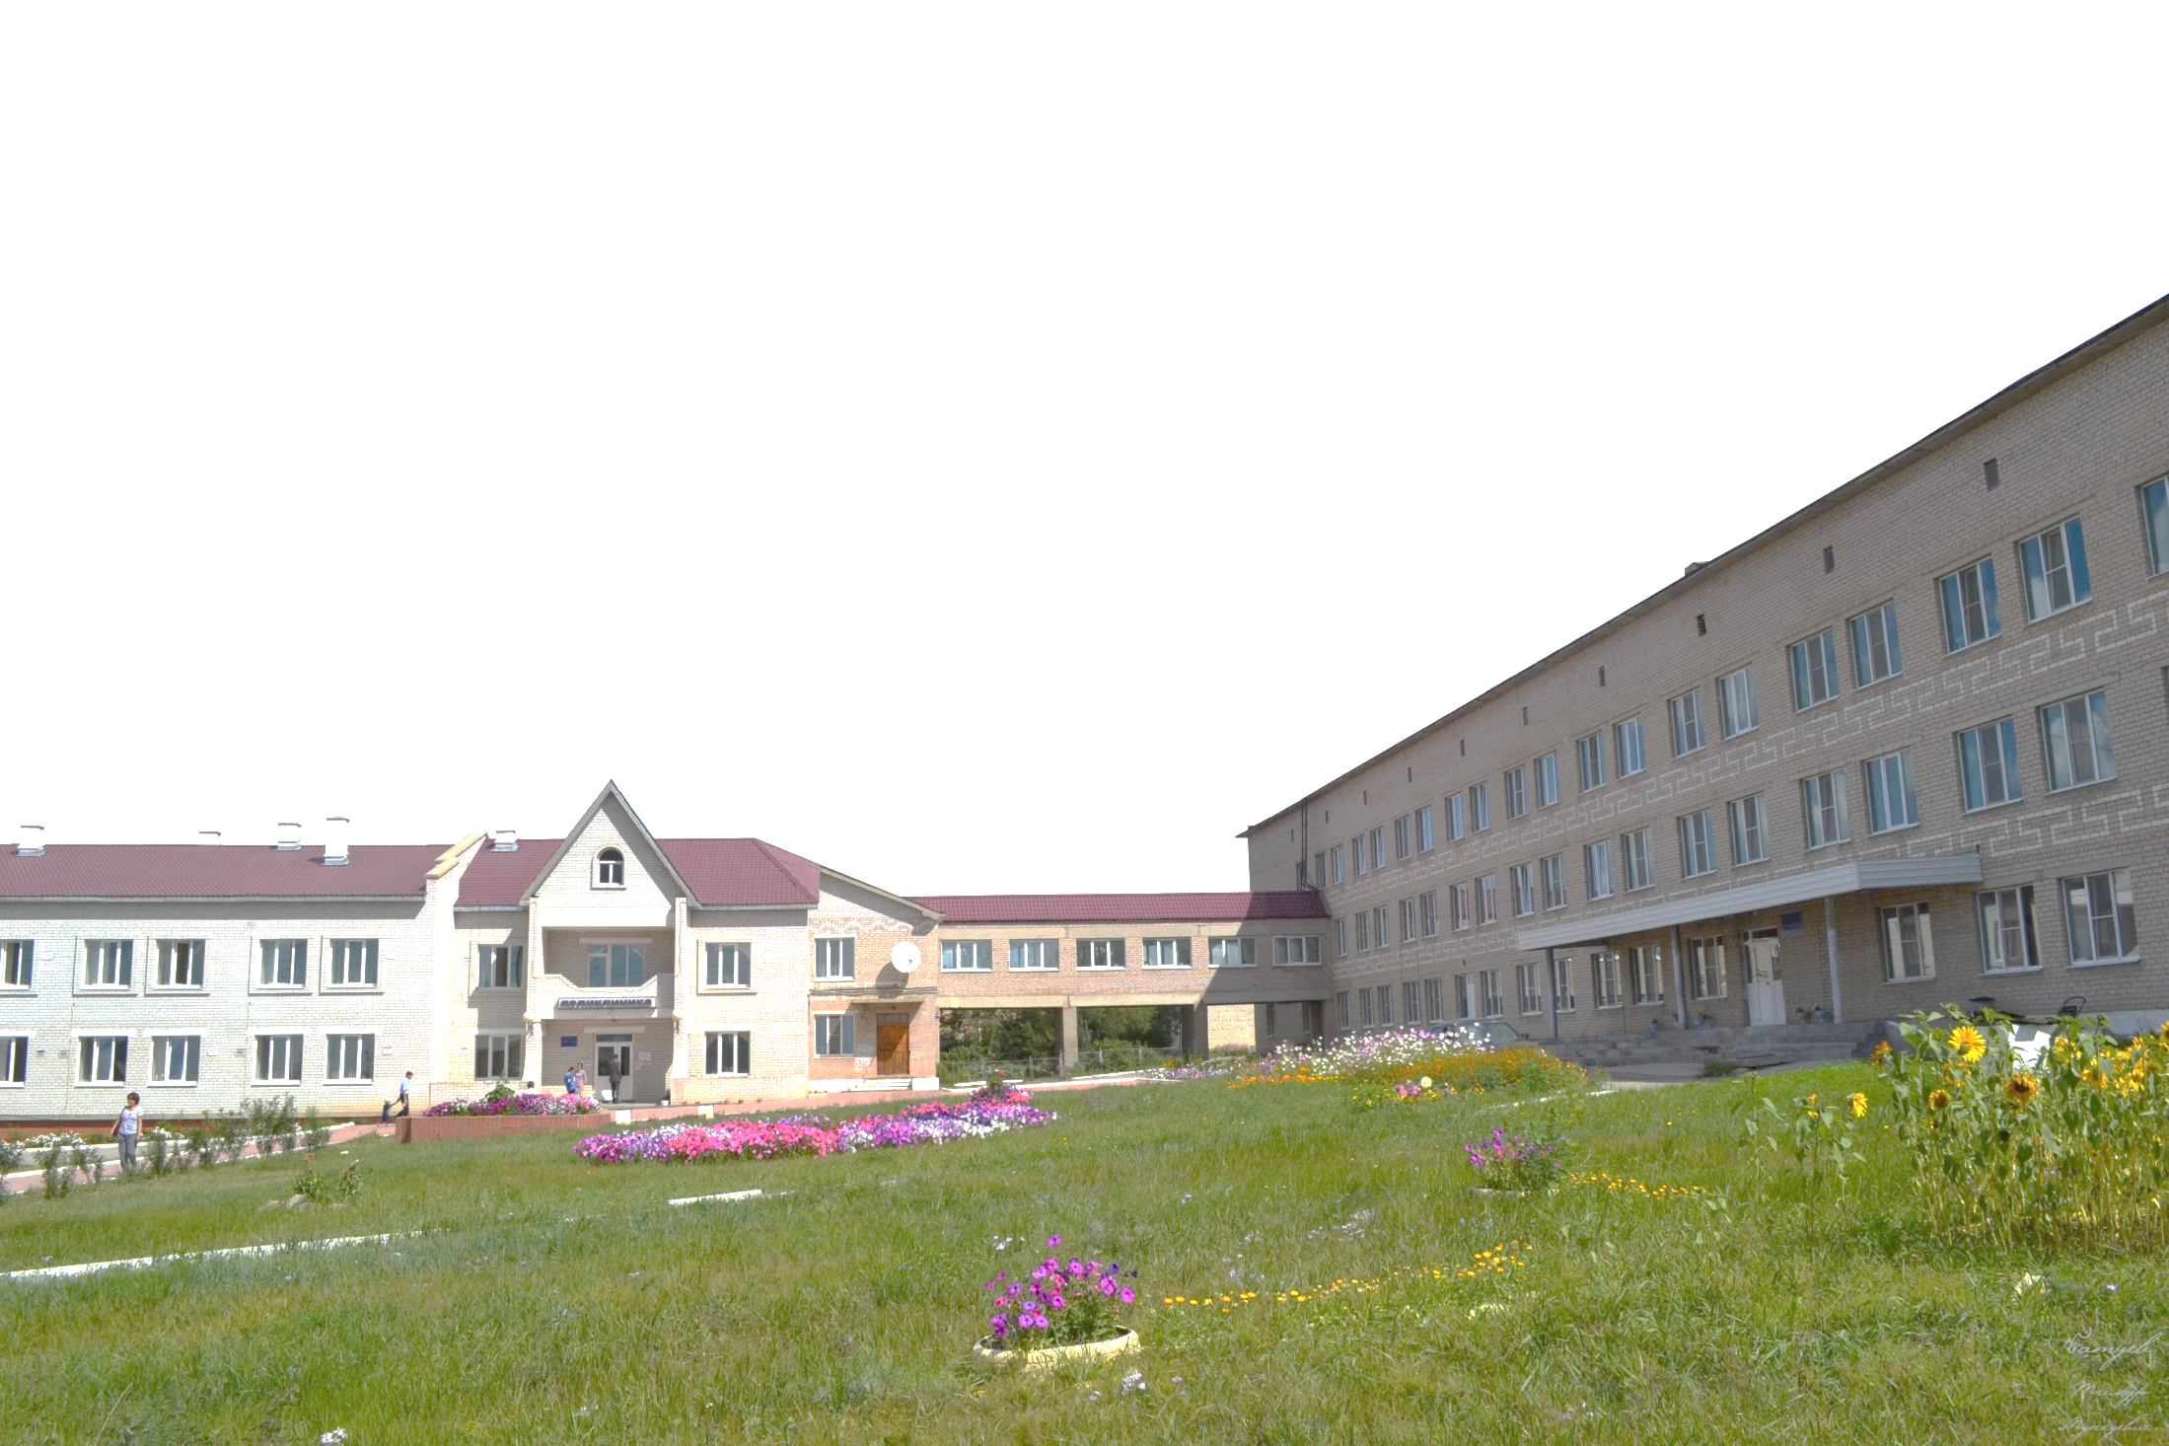
Социальные гарантии молодым специалистам:
сопровождение специалистом отдела кадров на всех этапах трудоустройства,
надбавка к должностному окладу в размере 20 % в течение 3 лет ,
ежемесячные выплаты стимулирующего характера,
компенсационные выплаты за работу с вредными условиями труда от 4% до 15%,
дополнительный оплачиваемый отпуск за особый характер работы – 8 календарных дней, за работу с вредными условиями труда от 14 до 21 календарных дня.,
возможность получения дополнительного заработка — совместительство, совмещение должностей, расширение зон обслуживания, увеличение объема работы;
возможность дальнейшего обучения в целях получения второй специальности;

Slide 7
Добро пожаловать по адресу:
Забайкальский край, Могойтуйский район, пгт.Могойтуй, ул.Зугалайская, 16б
Контактные телефоны:
Приемная
8(30255) 2-21-12
Отдел кадров
8(30255) 2-14-61
Электронная почта:
msrb@mail.ru

